Slide 1
Modeliranje protokola ethernet
v OMNeT++ ogrodju INET

Slide 2
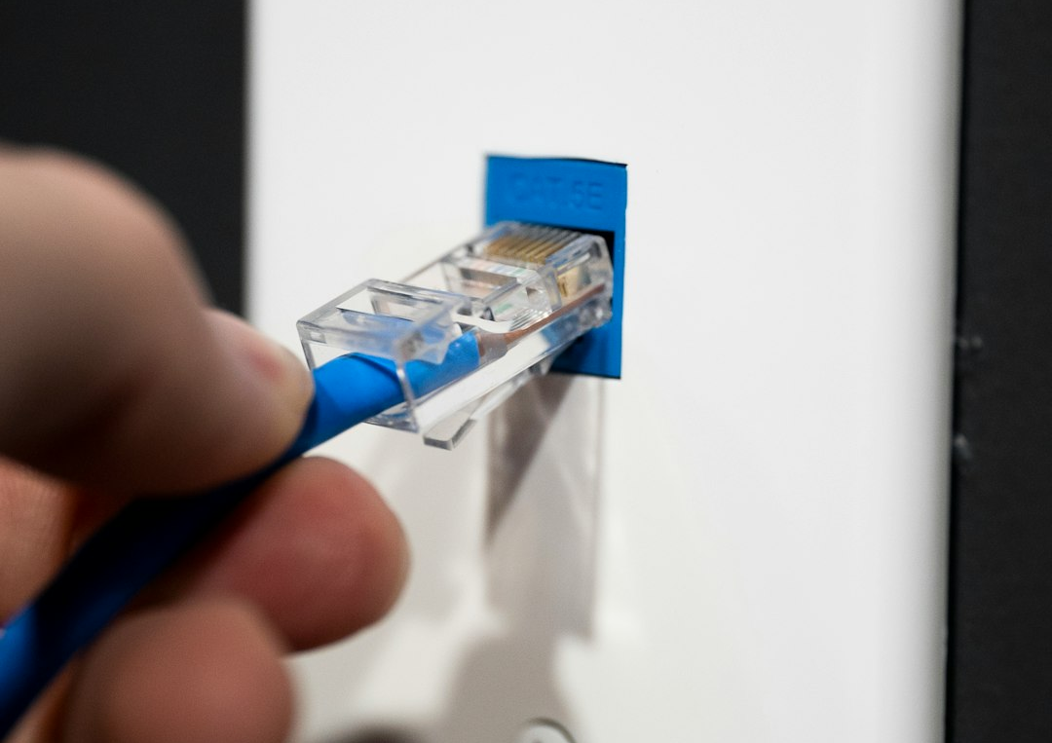
Uvod
Ethernet je standard za lokalna omrežja, ki omogoča hiter prenos podatkov med napravami. Temelji na uporabi podatkovnih okvirjev in uporablja MAC naslove za identifikacijo naprav. Razvit je bil v 70-ih letih prejšnjega stoletja in od takrat postaja standard za žična omrežja zaradi svoje preprostosti, zanesljivosti in nizkih stroškov implementacije

Slide 3
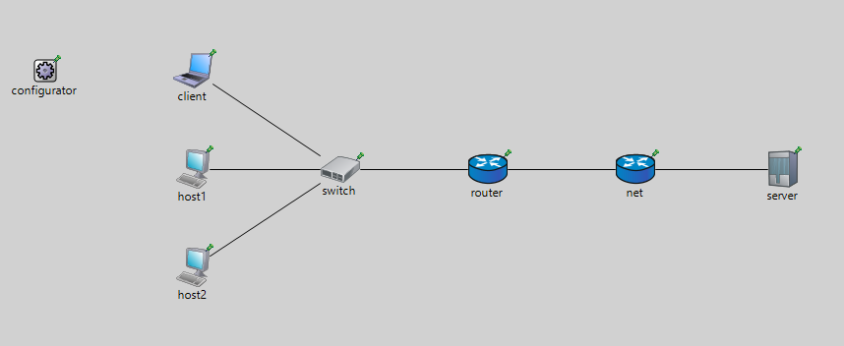
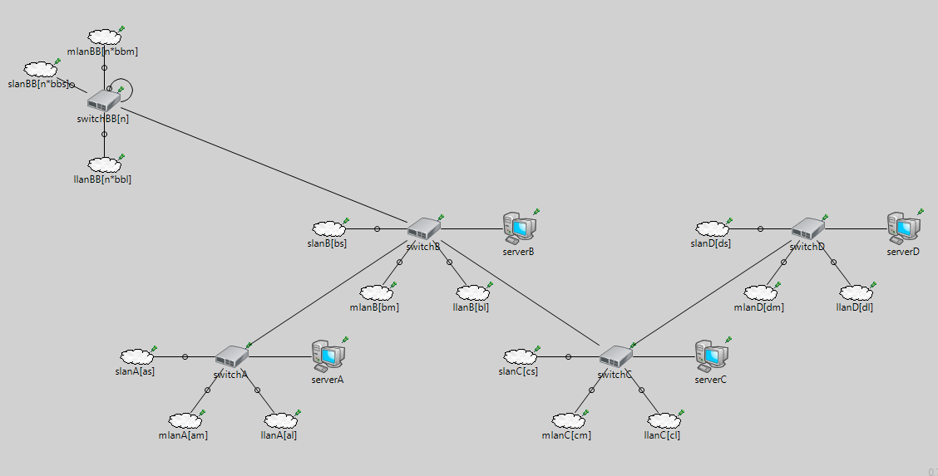
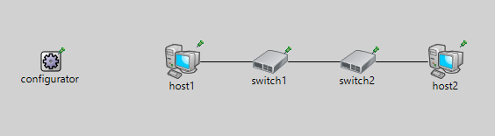
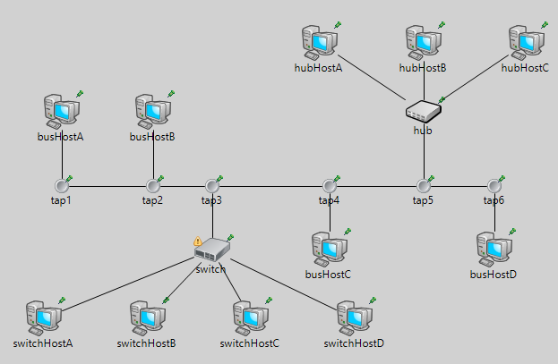
Opis zgledov v INET ogrodju
arptest
vlan
lans

Slide 4
arptest
Povetave router – net in net – server: fiberline, z hitrostjo 512Mbps in zakasnitvijo 1 mikrosekunda
Ostale povezave: ethline, z hitrostjo 100Mbps in zakasnitvijo 50ns
ARP in TCP

Slide 5
vlan
Vse povezave tipa Eth100M s kapaciteto 100Mbps
ARP in TCP

Slide 6
lans - LargeNet

Slide 7
lans - MixedLAN

Slide 8
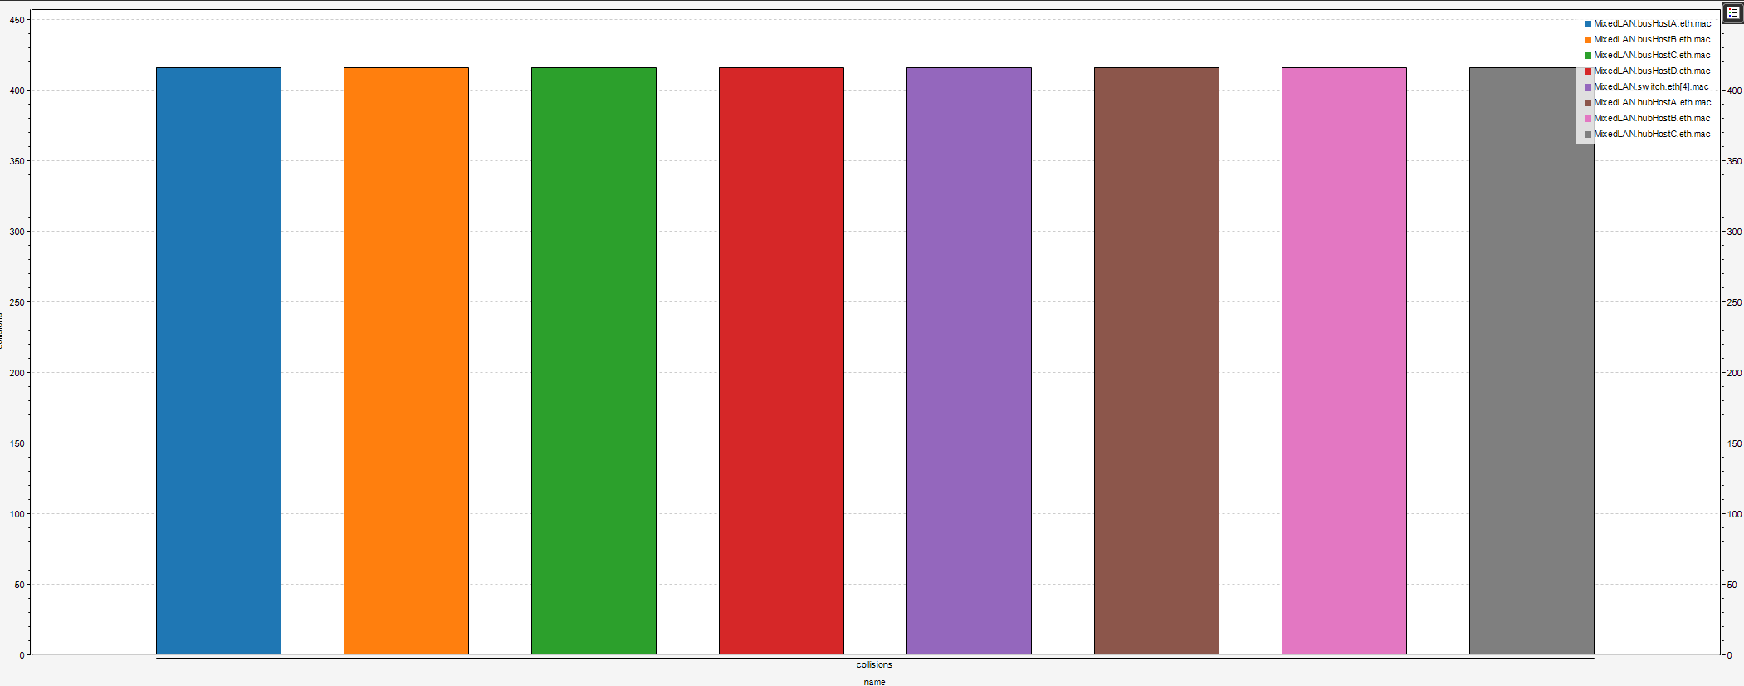
Kolizije

Slide 9
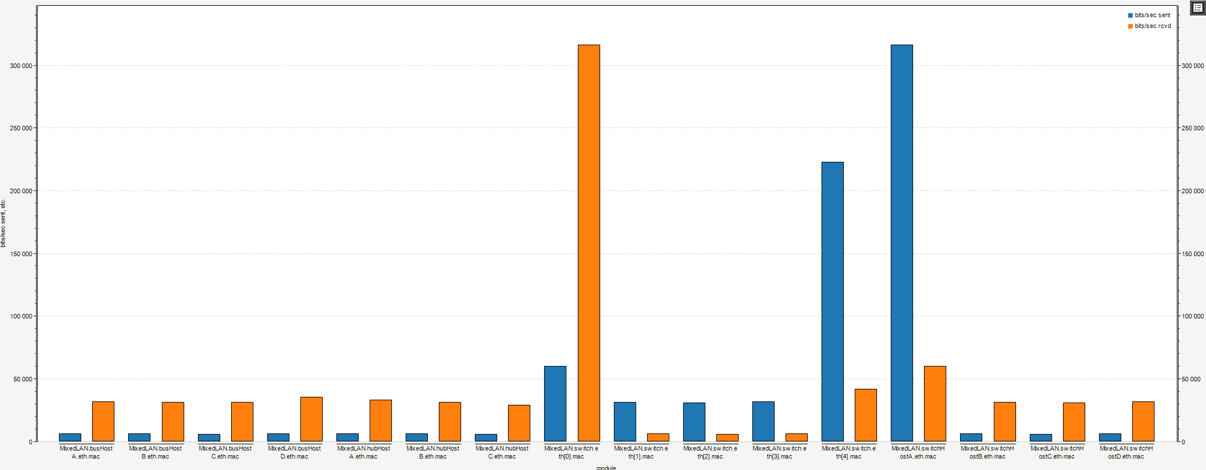
Poslani in sprejeti biti na sekundo

Slide 10
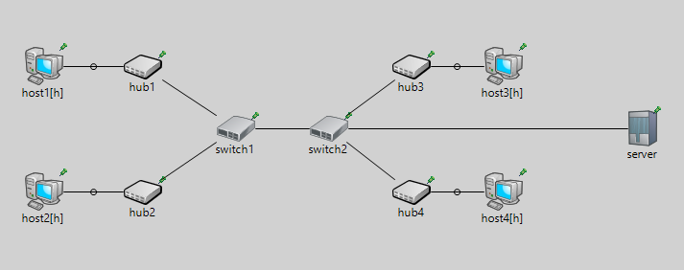
Razširjena dvojna zveza

Slide 11
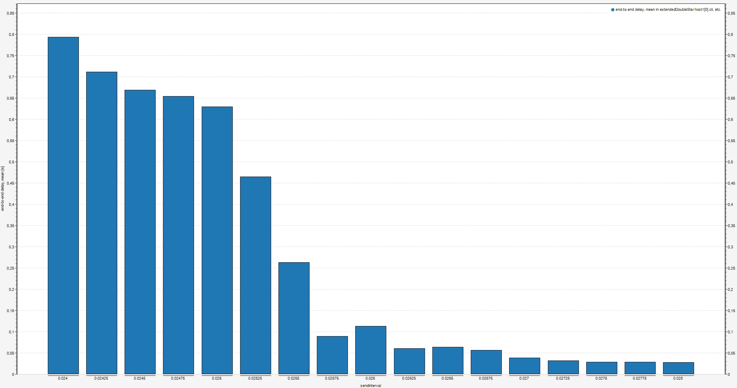
Zakasnitev paketov v odvisnosti od intervala pošiljanja paketov

Slide 12
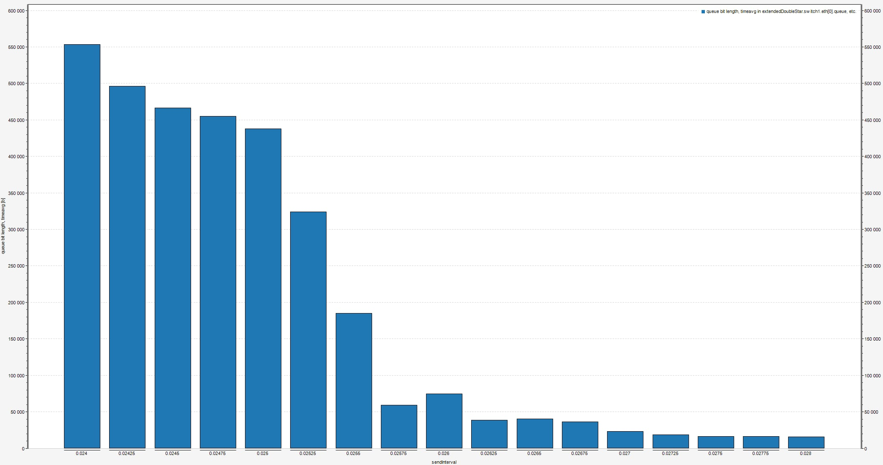
Povprečna zasedenost čakalnih vrst v odvisnosti od intervala pošiljanja paketov

Slide 13
Korelacija med povprečno zapolnjenostjo čakalnih vrst in zakasnitvijo paketov

Slide 14
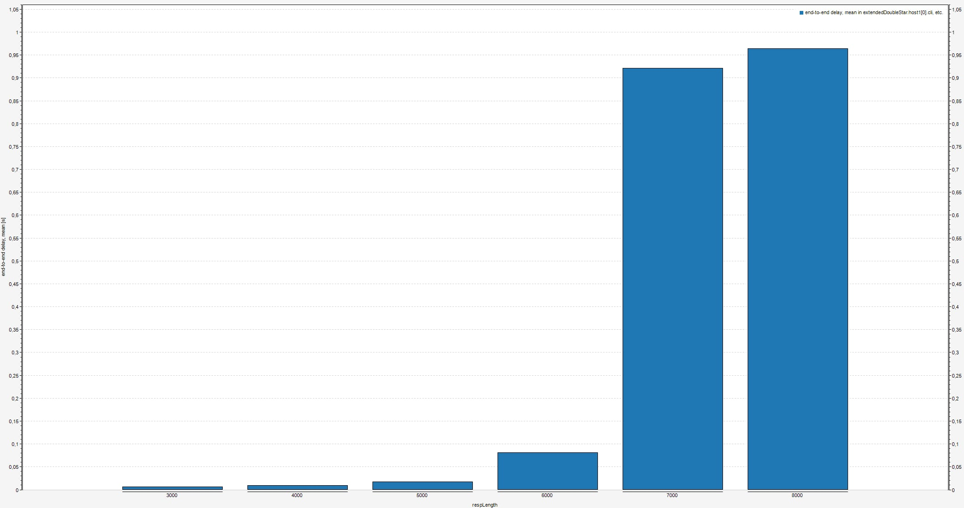
Zakasnitev paketov v odvisnosti od velikosti odgovora strežnika

Slide 15
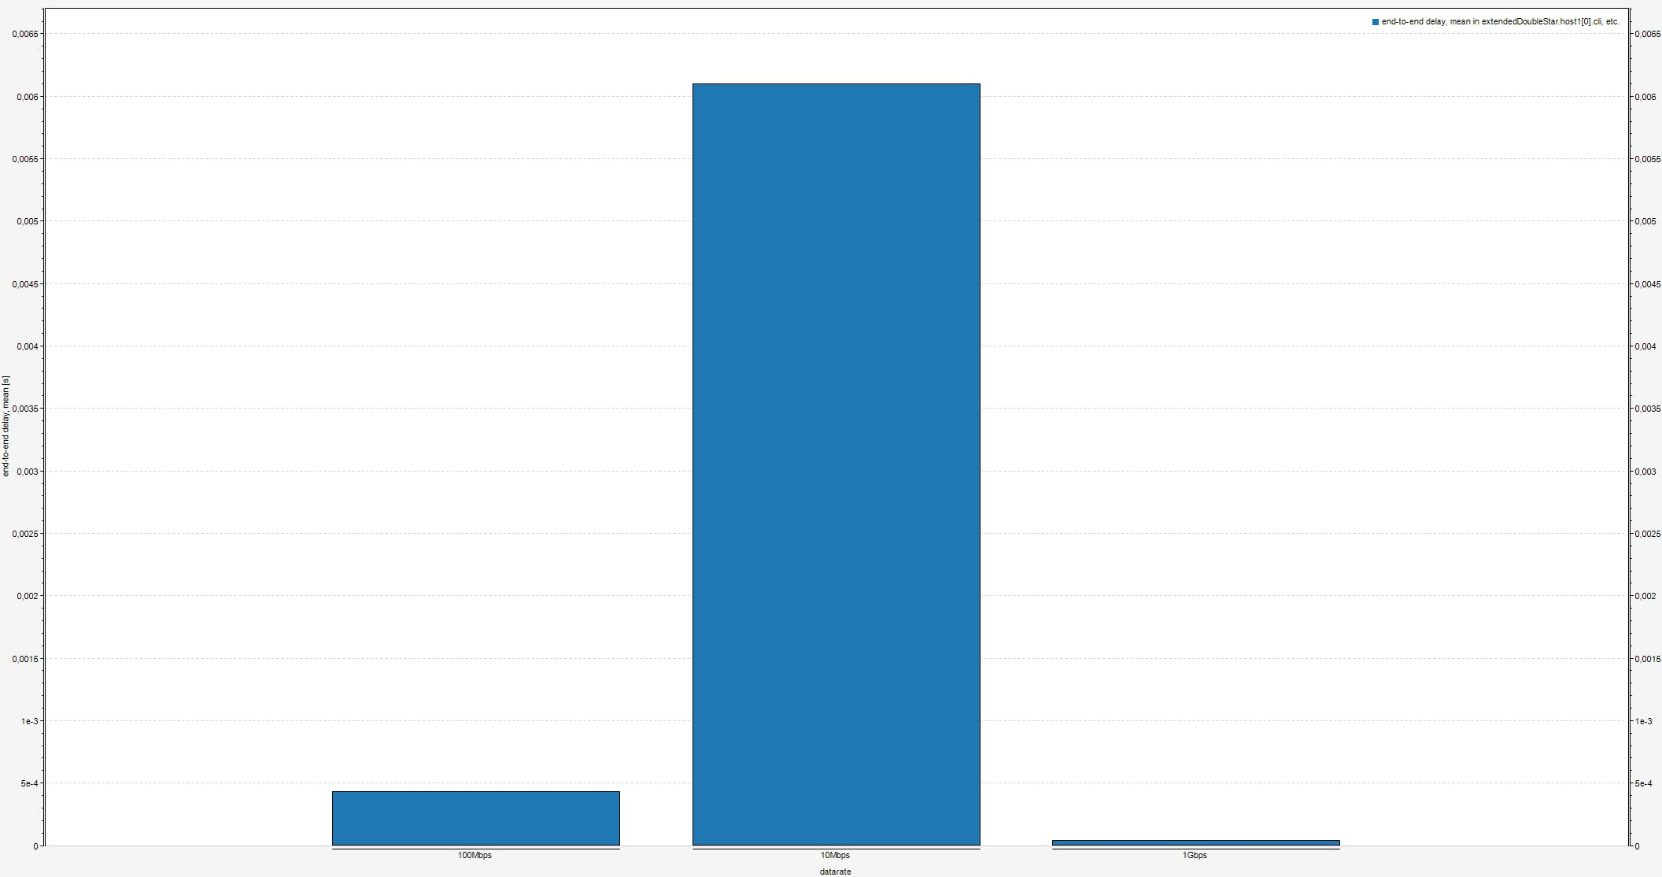
Zakasnitev paketov v odvisnosti od hitrosti povezav

Slide 16
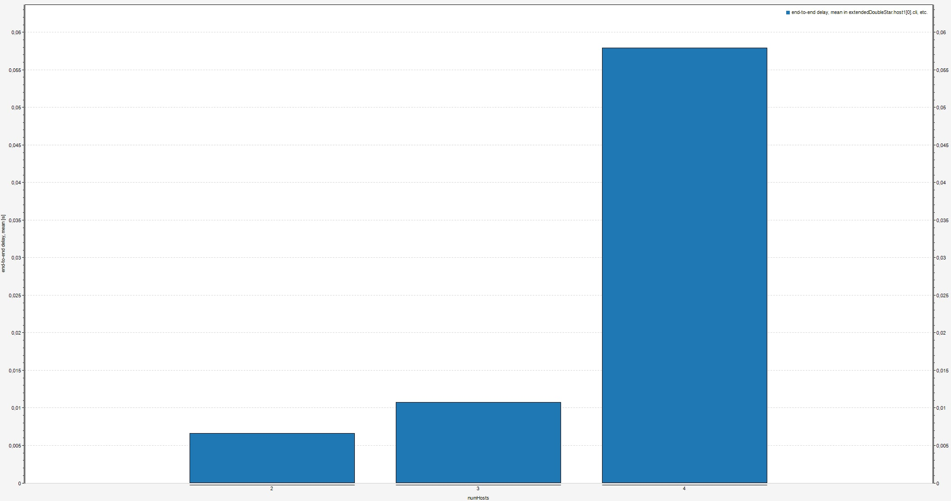
Zakasnitev paketov v odvisnosti od števila odjemalcev Primer podpovprečne, povprečne in nadpovprečne obremenitve omrežja

Slide 17
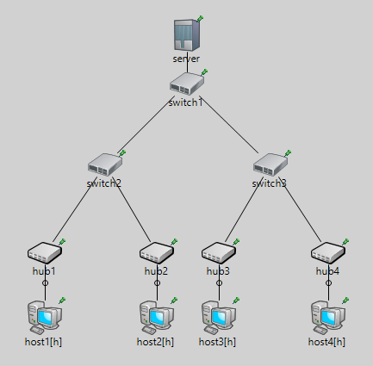
Binarno ethernet drevo

Slide 18

Zakasnitev paketov v odvisnosti od intervala pošiljanja paketov

Slide 19
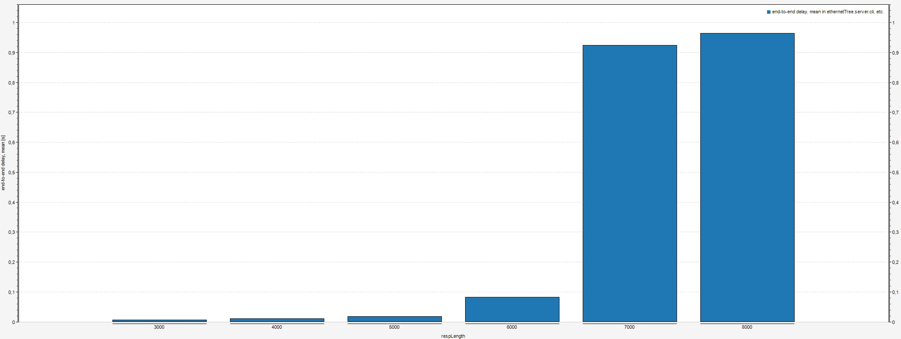
Zakasnitev paketov v odvisnosti od velikosti odgovora strežnika

Slide 20
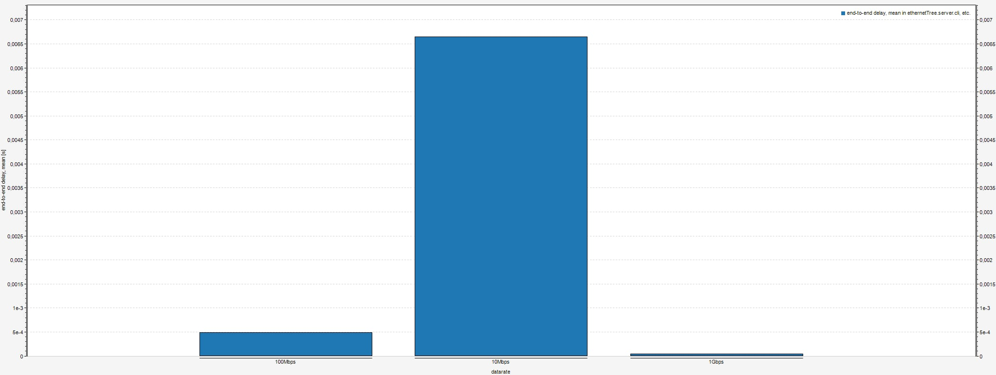
Zakasnitev paketov v odvisnosti od hitrosti povezav

Slide 21
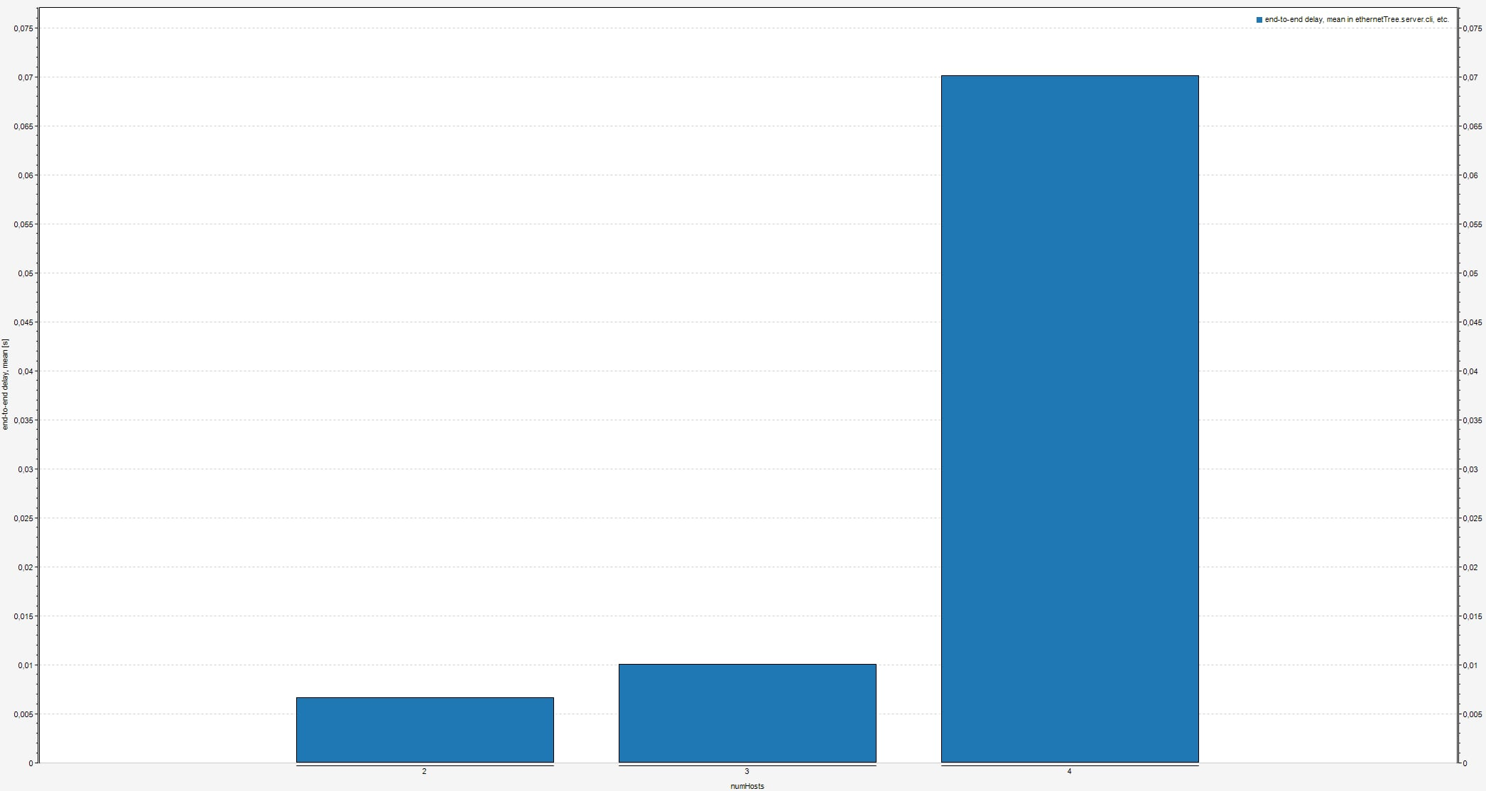
Zakasnitev paketov v odvisnosti od števila odjemalcev Primer podpovprečne, povprečne in nadpovprečne obremenitve omrežja

Slide 22
Nepričakovani rezultati

Slide 23
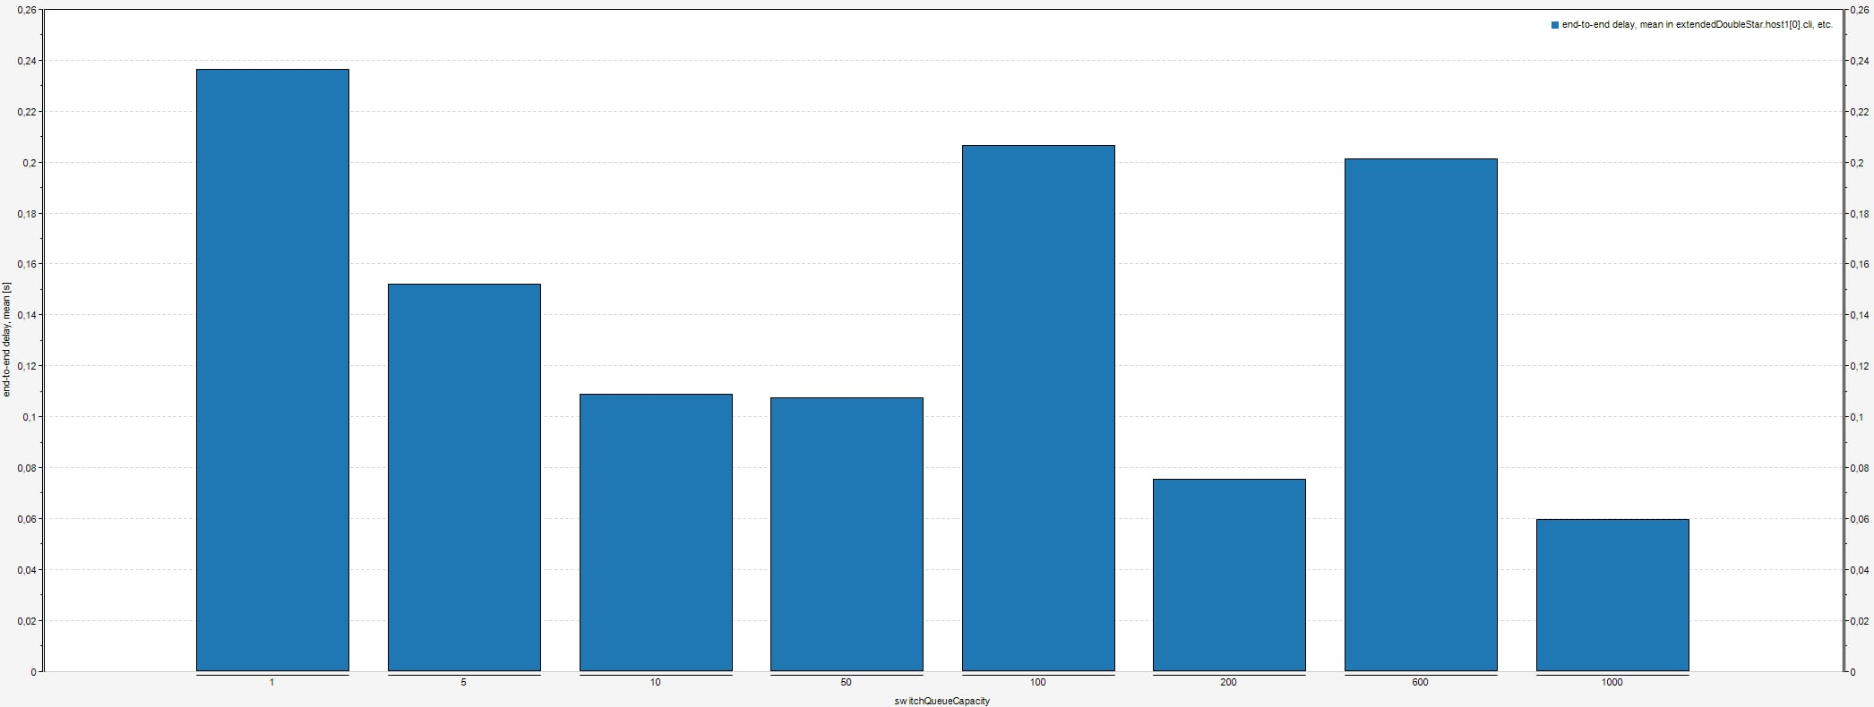
Zakasnitev paketov v odvisnosti od kapacitete čakalnih vrst v omrežju razširjena dvojna zvezda

Slide 24
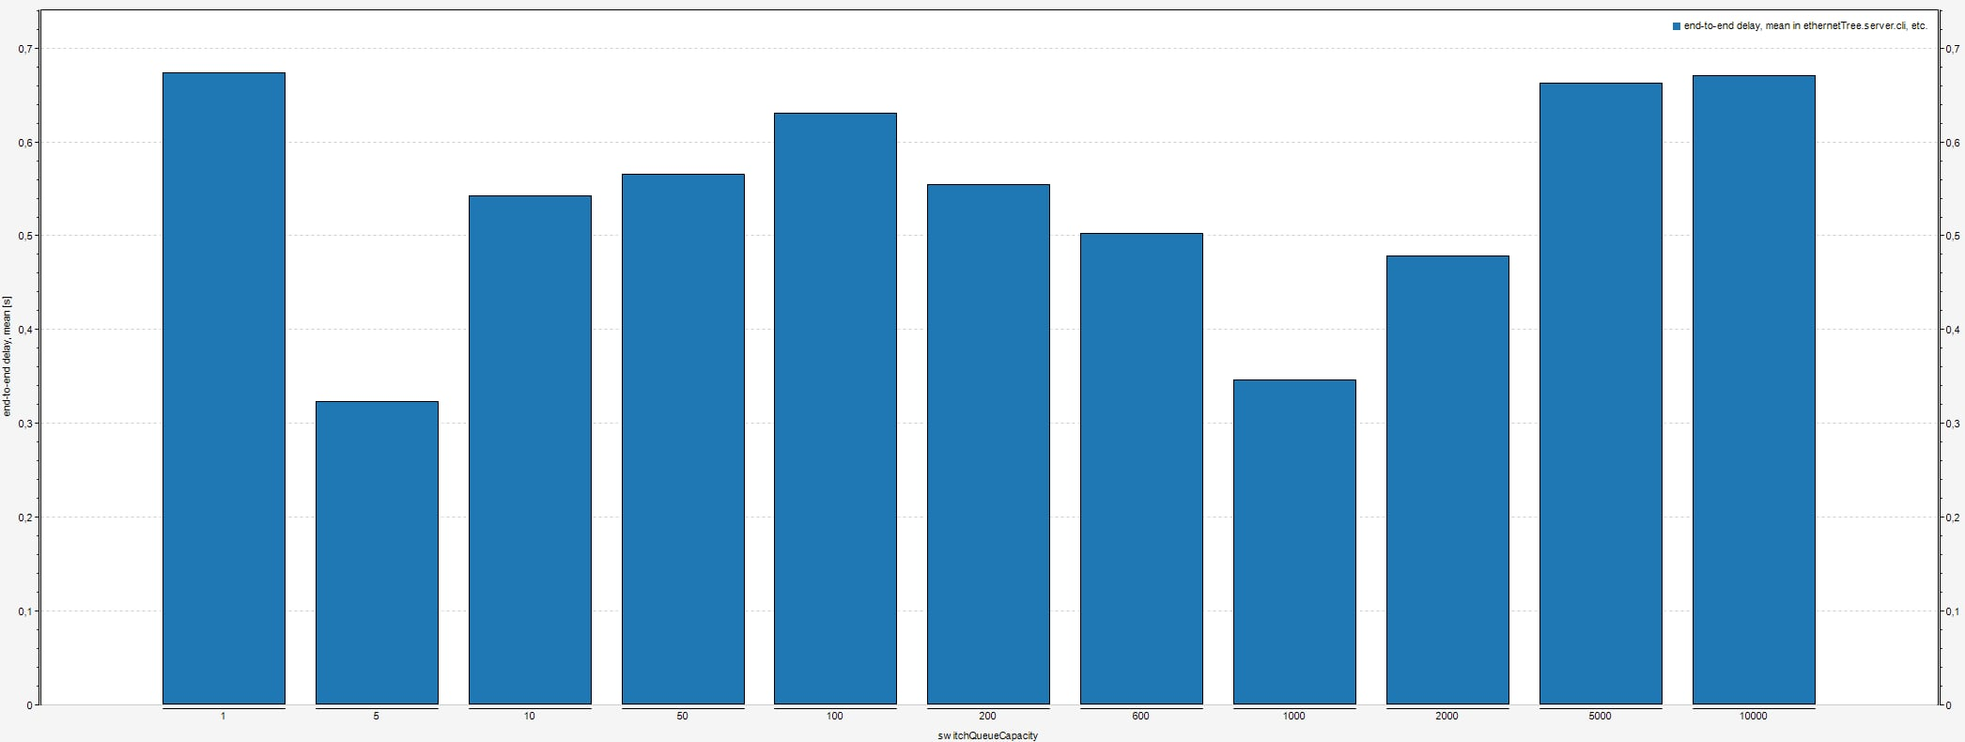
Zakasnitev paketov v odvisnosti od kapacitete čakalnih vrst v omrežju binarno ethernet drevo

Slide 25
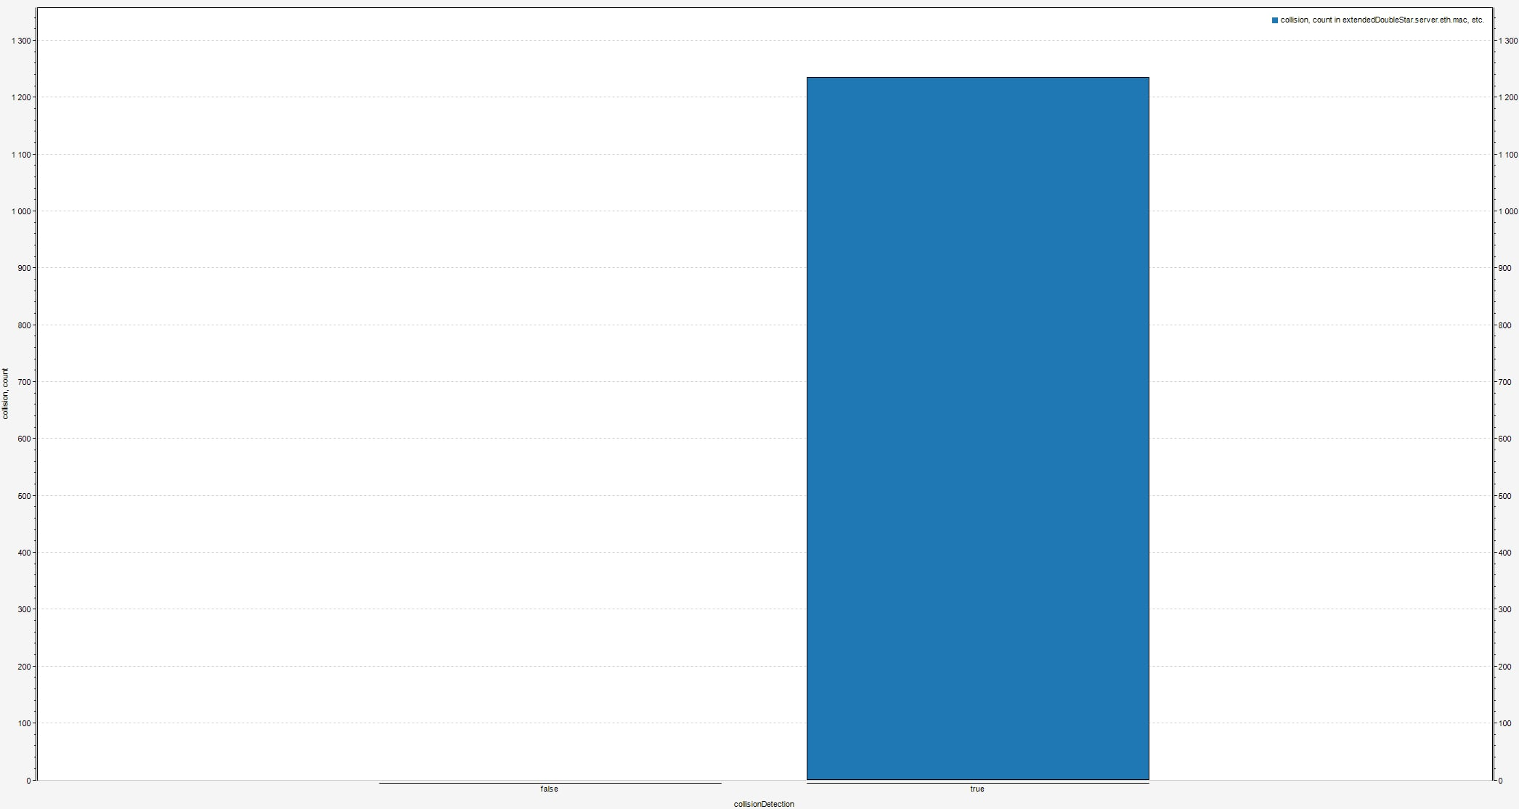
Število kolizij pri vključenem in izključenem CSMA zaznavanju kolizij

